Slide 1
Linguagem técnica de programação II
Prof. Me. Julio Cesar Momente
prof.juliomomente@gmail.com

Slide 2
Funcionamento de um Sistema Web
Usuário acessa o sistema em um navegador e aciona algum componente
O acionamento do componente dispara um evento no servidor
O servidor processa o evento e envia uma resposta ao usuário;
O usuário visualiza a resposta do servidor no navegador

Slide 3
Partes de um sistema Web
Navegador (interação do usuário)
Servidor (Processamento de ações)
Banco de dados (Armazenamento de informações)

Slide 4
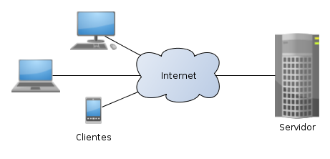
Modelo Cliente-Servidor

Slide 5
Modelo Cliente-Servidor
É uma arquitetura onde o processamento da informação é dividido em módulos ou processos distintos;
O processo responsável pela manutenção da informação é o Servidor
O processo responsável pela obtenção da informação é o cliente

Slide 6
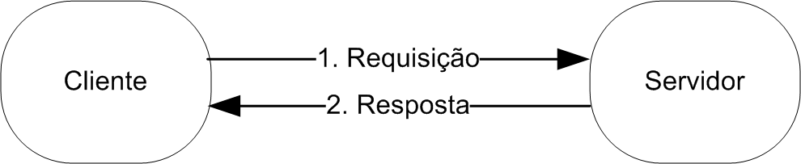
Funcionamento do Modelo Cliente-servidor

Slide 7
Cliente
Qualquer dispositivo ligado à rede (computadores, celulares, tablets, etc.)
Responsável por iniciar a comunicação entre o cliente e o servidor;
Solicita serviços ou informações e aguarda as respostas;
Oculta do usuário a rede de computadores;
O hardware é, normalmente, mais simples;
Client-side
Front-end

Slide 8
Servidor
Servidores são equipamentos de maior poder computacional;
Devem permanecer sempre em execução;
Pode atender a diversos clientes ao mesmo tempo;
Software de execução sempre aguardando por requisições do cliente;
É necessário um hardware mais robusto;
Recebe e responde as solicitações dos clientes
Possui portas por meio das quais se acessam os serviços mantidos pelo servidor
Server-side
Back-end

Slide 9
Tipos de sistemas web
Os sistemas Web ou aplicações Web podem ser classificadas pelo número de camadas do software;
Aplicações em duas camadas;
Aplicações em três camadas
Aplicações em 4 camadas

Slide 10
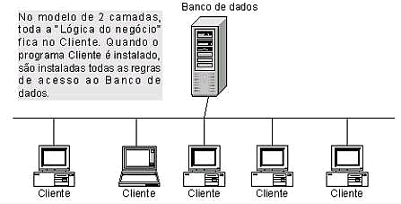
Aplicações em 2 camadas

Slide 11
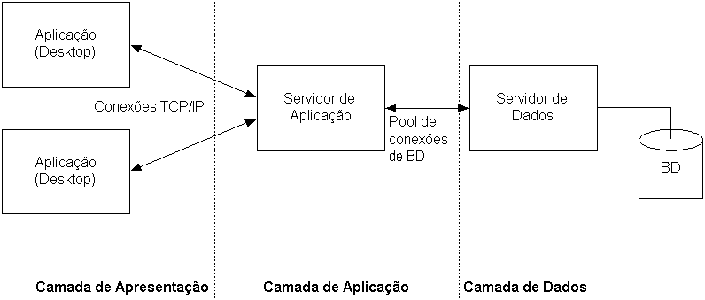
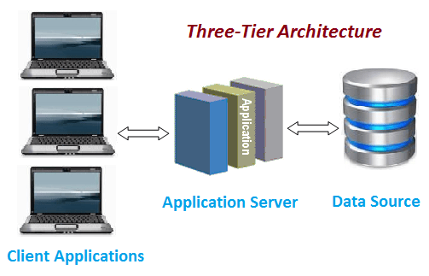
Aplicações em 3 camadas

Slide 12
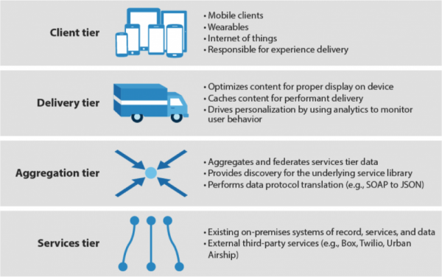
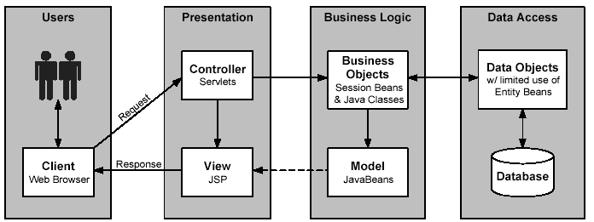
Aplicações em 4 camadas

